Slide 1
Особливості організації і функціонування барів

Slide 2
Історія виникнення розвиток та призначення барів.
Класифікація барів.
Характеристика різних типів барів

Slide 3
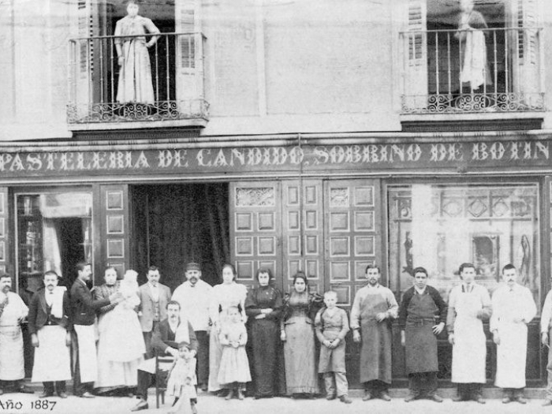

Slide 4
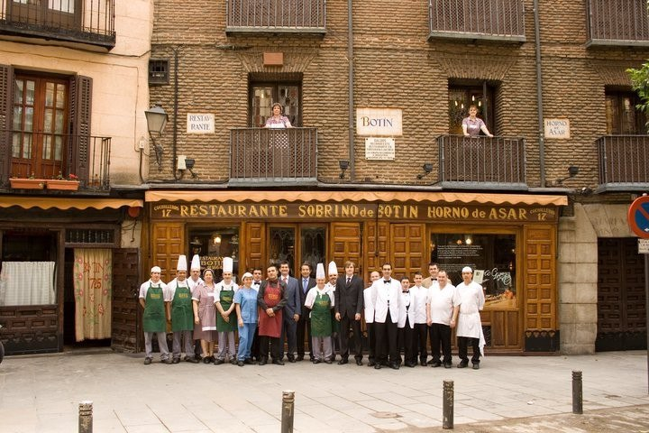

Slide 5
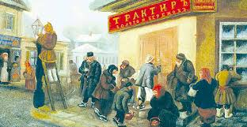

Slide 6
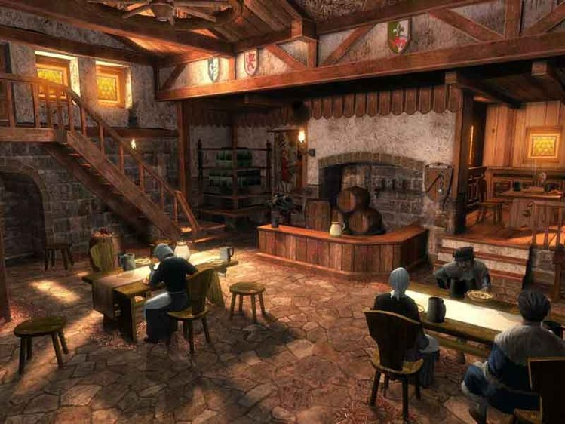

Slide 8
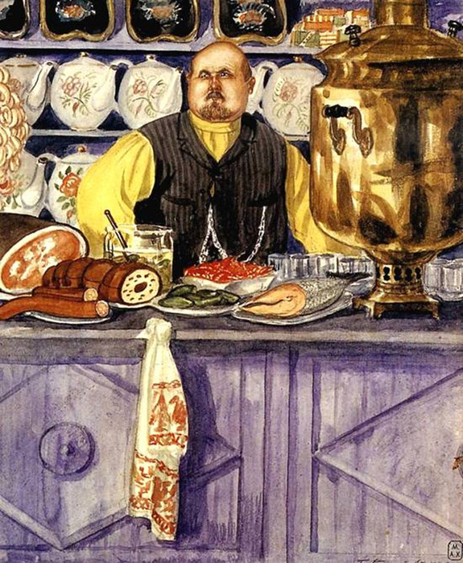

Slide 9
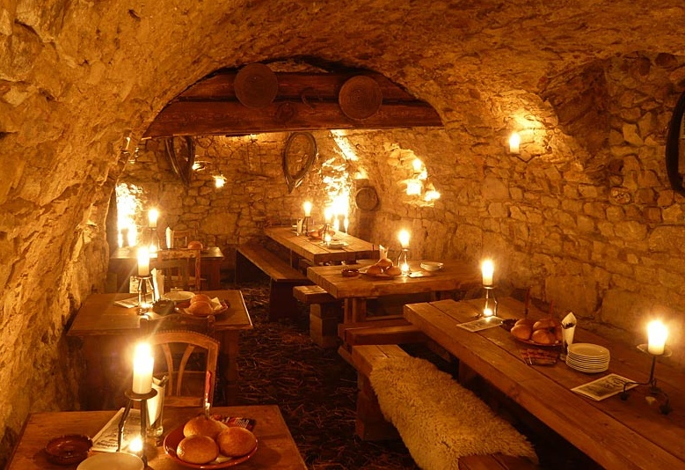
Корчма

Slide 10
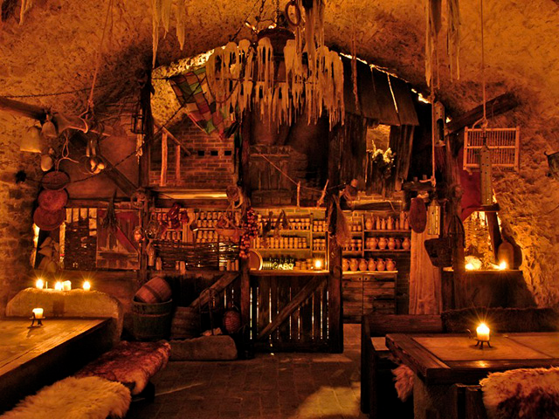

Slide 11
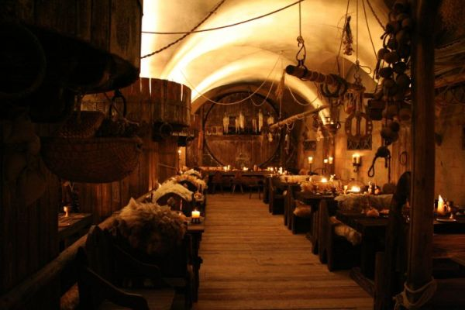

Slide 12
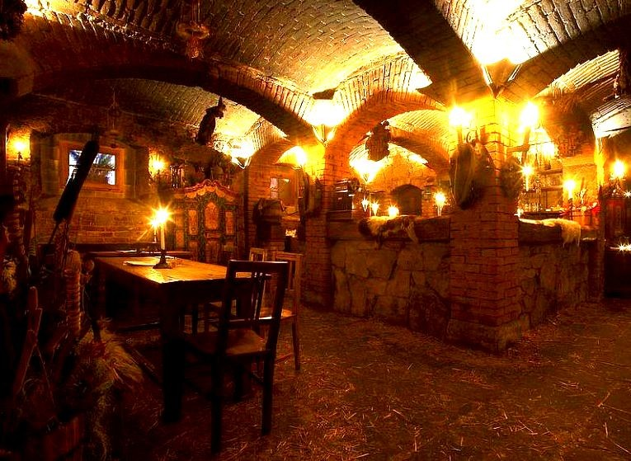

Slide 13
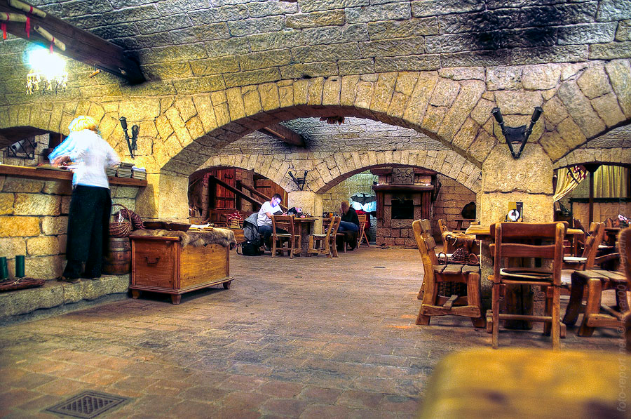

Slide 15
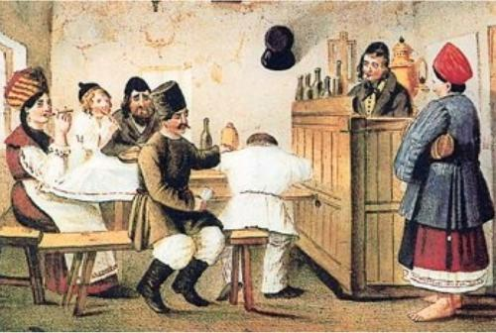

Slide 16
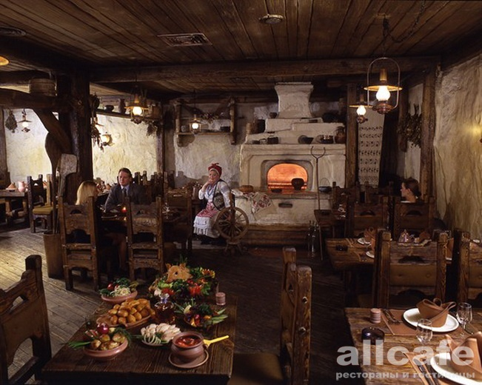
Шинок

Slide 17
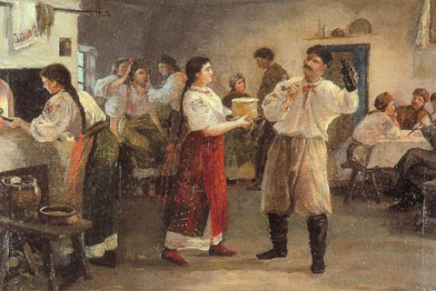

Slide 18
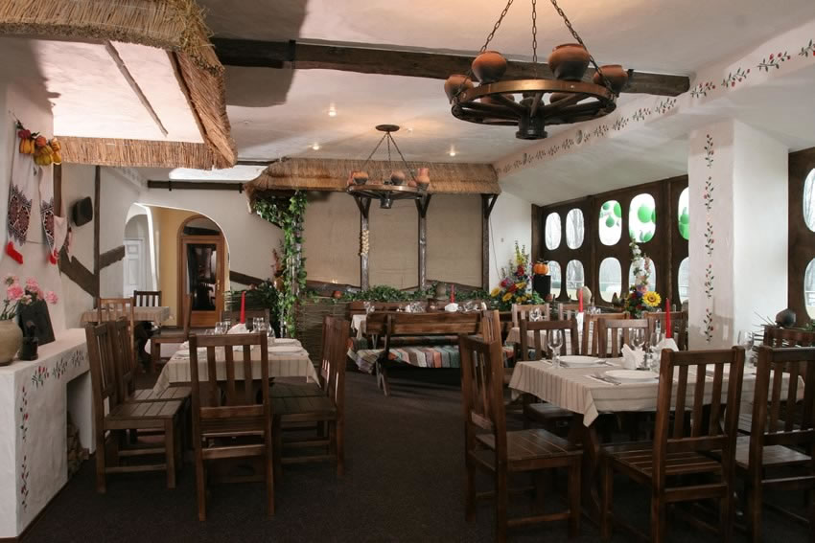

Slide 19
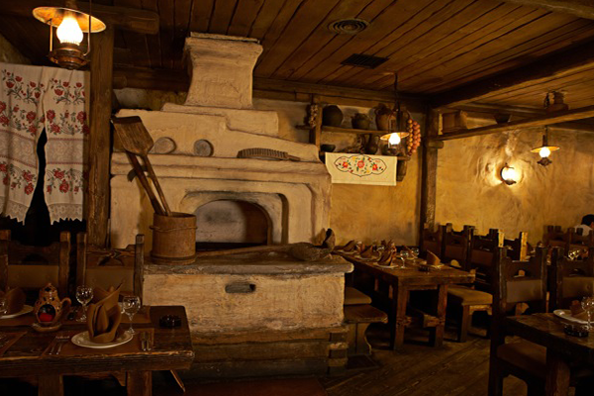

Slide 21
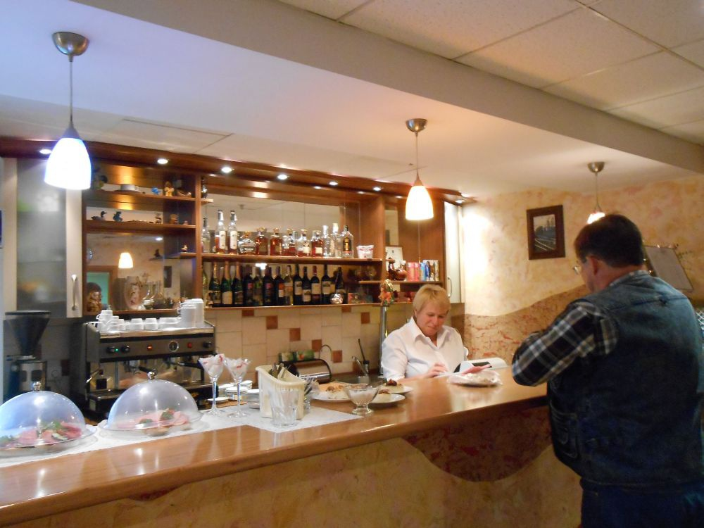
Буфет

Slide 22
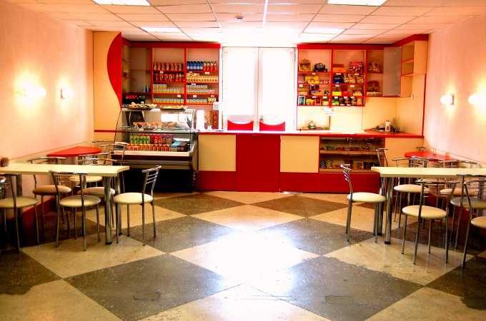

Slide 23
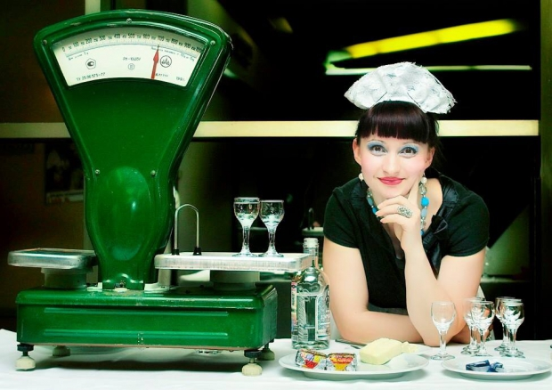

Slide 25
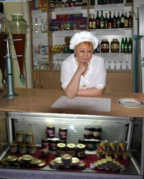

Slide 26
Класифікація барів.
1.За рівнем обслуговування та номенклатурою наданих послуг бари діляться на три класи:
«Люкс»
«Вищий»
«Перший»

Slide 27
2.За призначенням бари поділяються:
Танцювальні
бари
Ігрові бари
Вар'єте бари
Експрес-бари
Диско бари

Slide 29
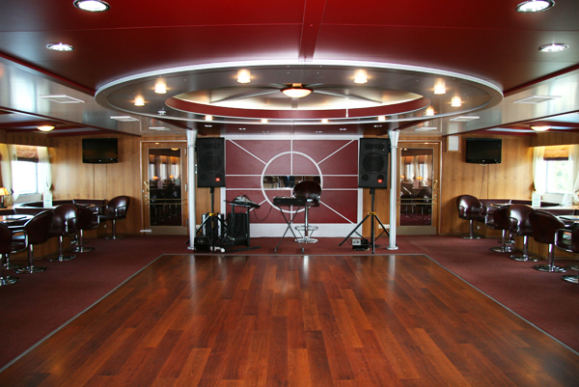

Slide 30
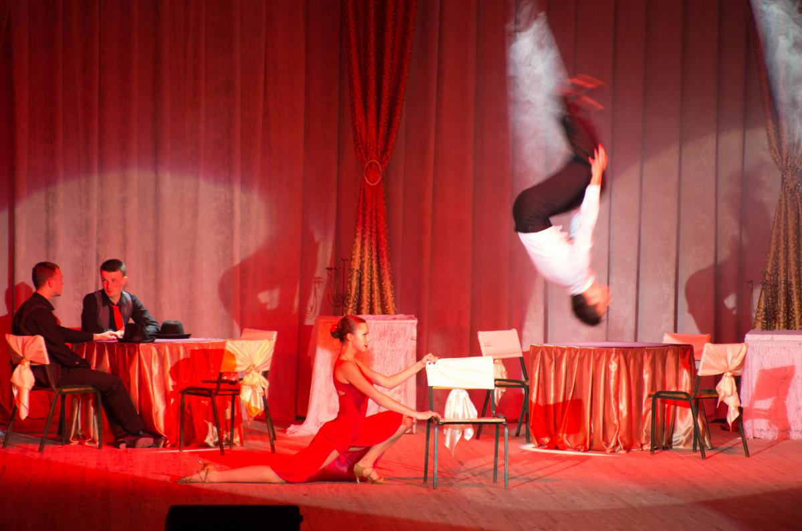

Slide 31
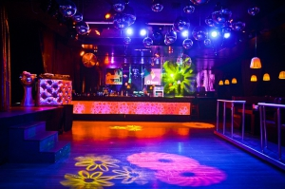

Slide 32
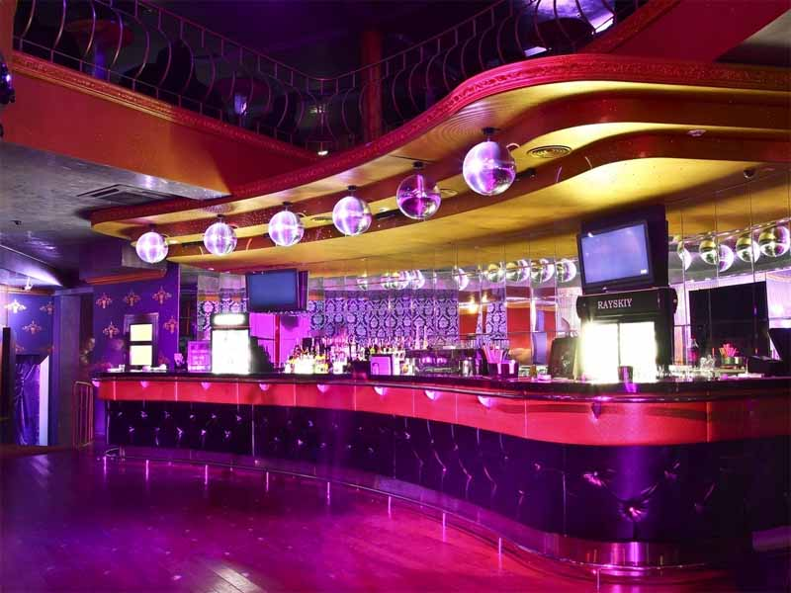

Slide 33
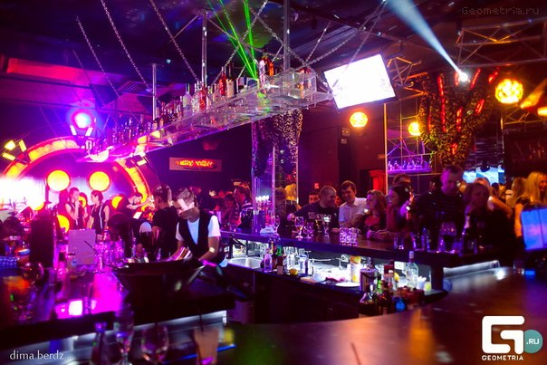

Slide 34
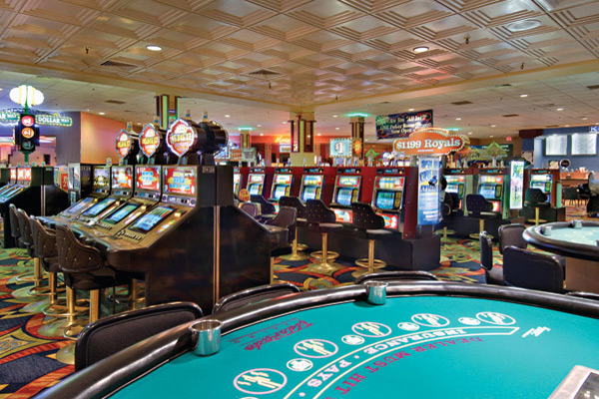

Slide 35
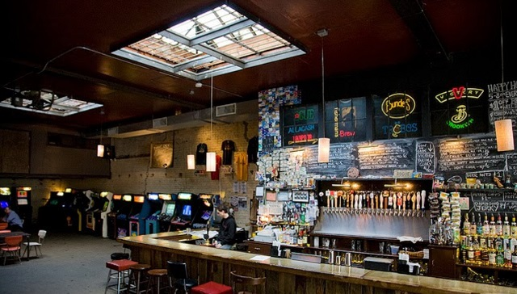

Slide 36
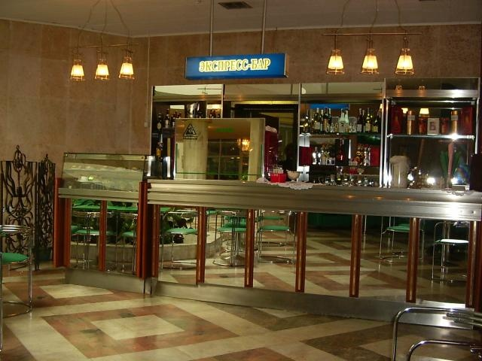

Slide 38
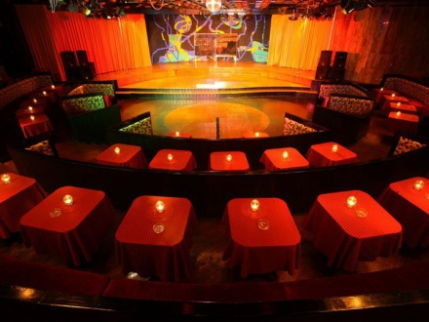

Slide 39
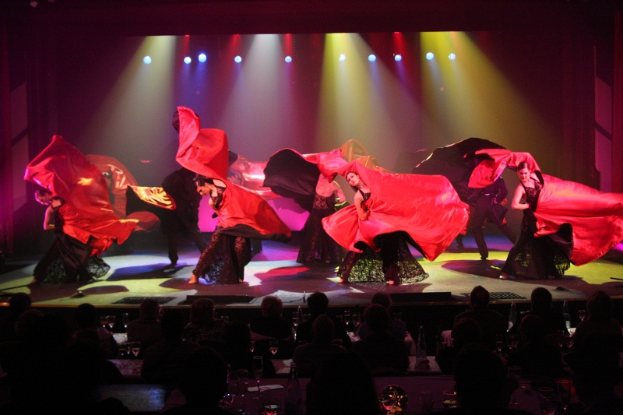

Slide 40
3.За асортиментом реалізованих напоїв та продукції:
Коктейль-бари
Винні бари
Коньячні бари
Пивні бари
Молочні бари
Снек бари
Гриль бари
Коктейль-холи
Салат бари
Вітамінні бари
Суші бари
Десерт бари
Фіто бари
Лаунж бар
Пул бар

Slide 41
Пул бар
Пул-бар (від анг. Слова рool – «басейн») розташовується, як міститься в назві, у зоні басейну.
Існує три варіанта його розміщення

Slide 42
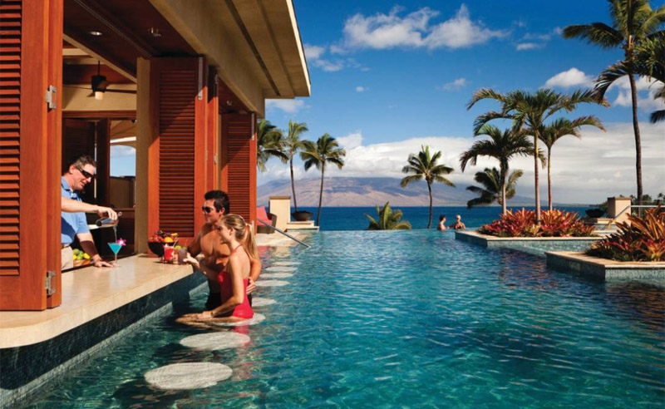

Slide 43
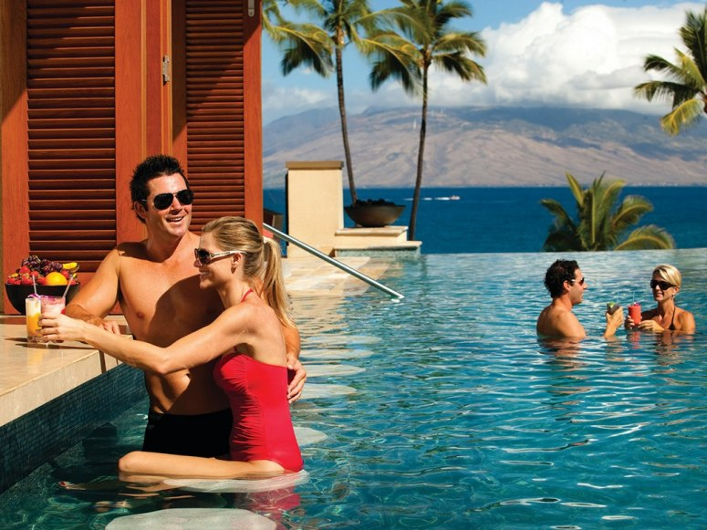

Slide 44
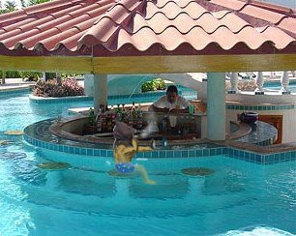

Slide 46
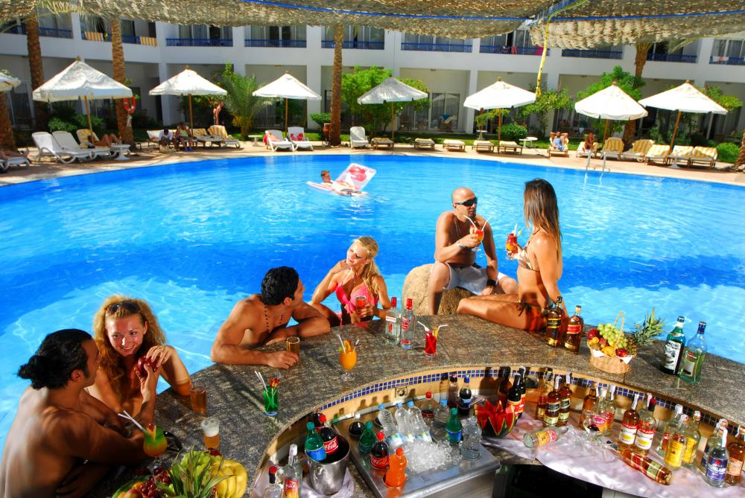

Slide 49
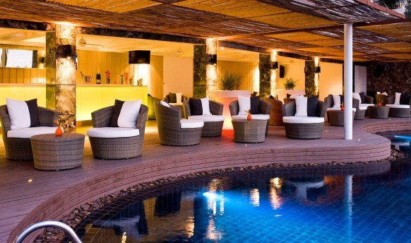

Slide 50
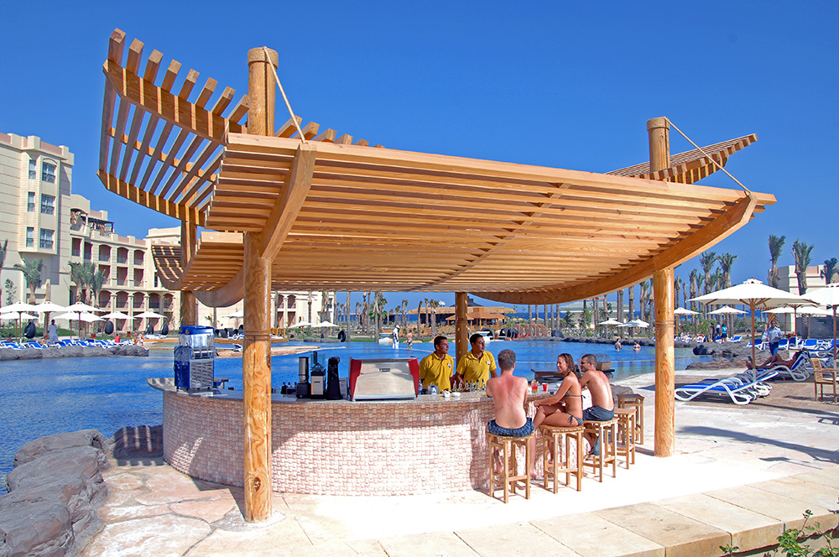

Slide 52
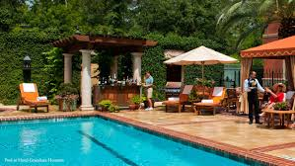

Slide 53
Салат бар
Салат бар - підприємства де готують різні салати і салат-коктейлі з фруктів, ягід, овочів, м’яса, птиці, риби.

Slide 54
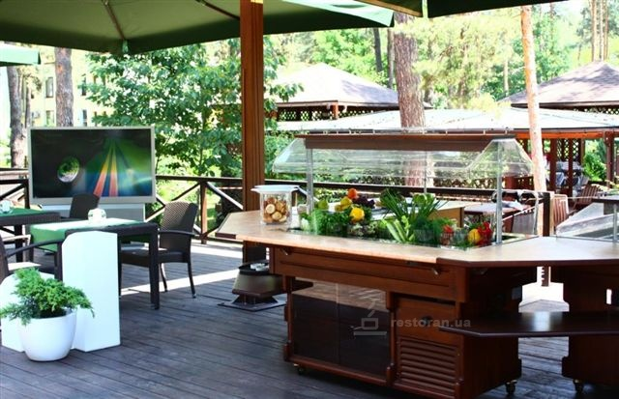

Slide 55
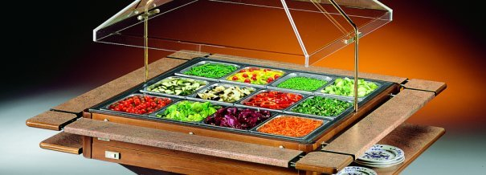

Slide 56
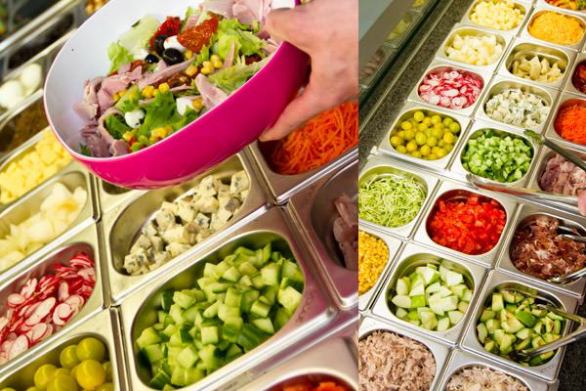

Slide 57
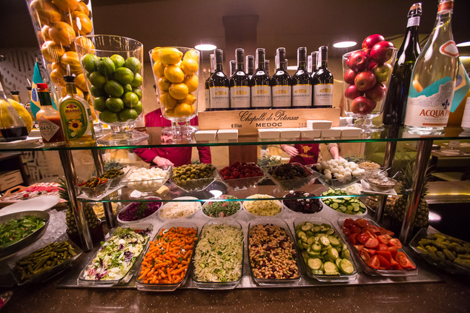

Slide 58
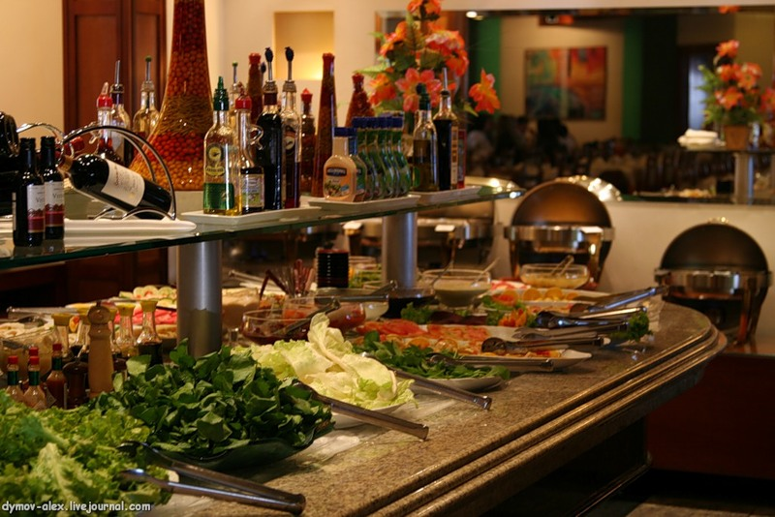

Slide 59
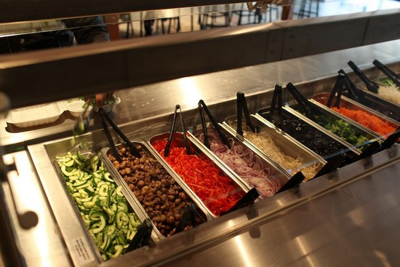

Slide 60
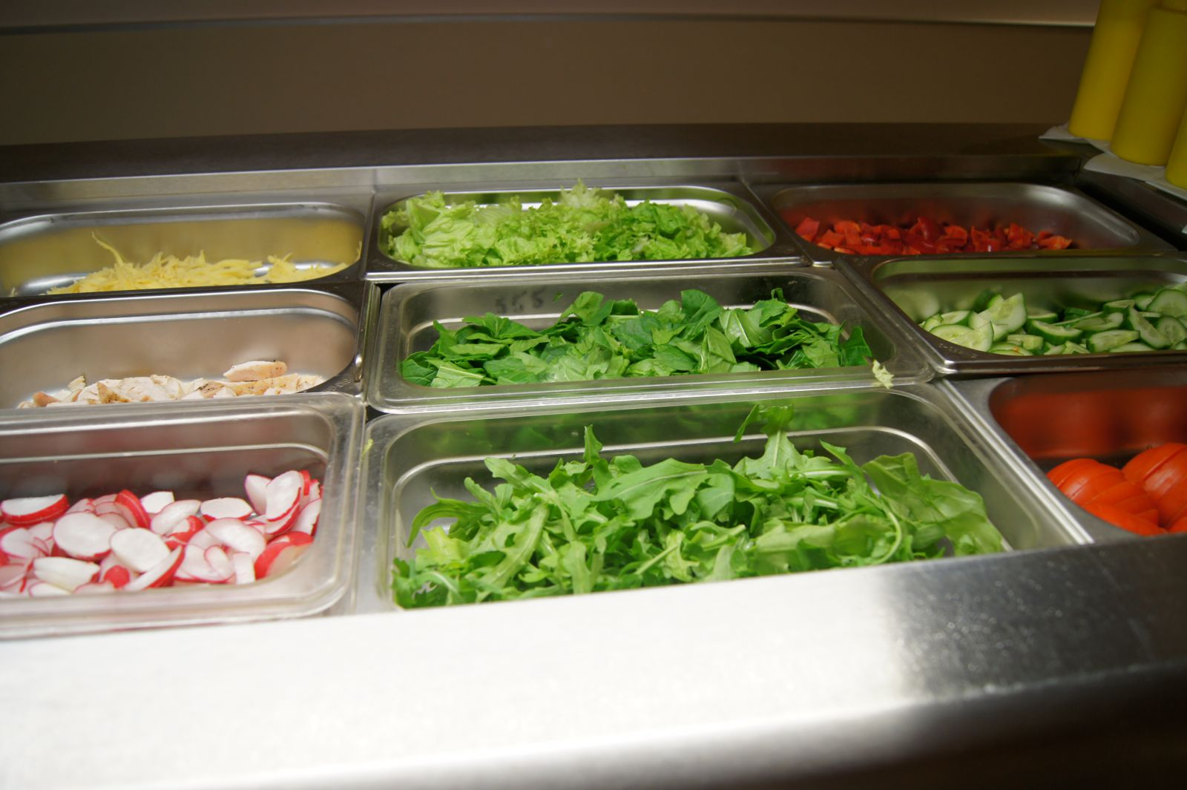

Slide 61
Вітамінний бар
Вітамінний бар - це заклад, що спеціалізується на приготуванні безалкогольних коктейлів, свіжо-вижатих соків, салатів з овочів, фруктів, ягід та гарячих чайних напоїв.

Slide 62
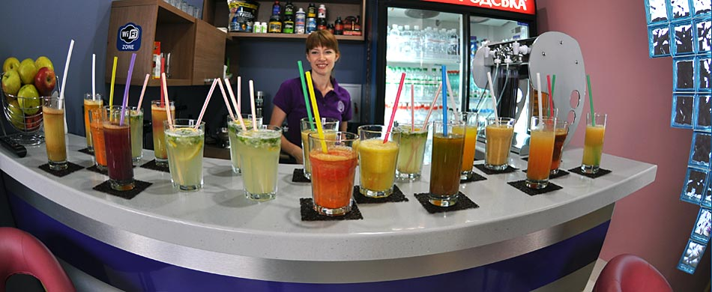

Slide 63
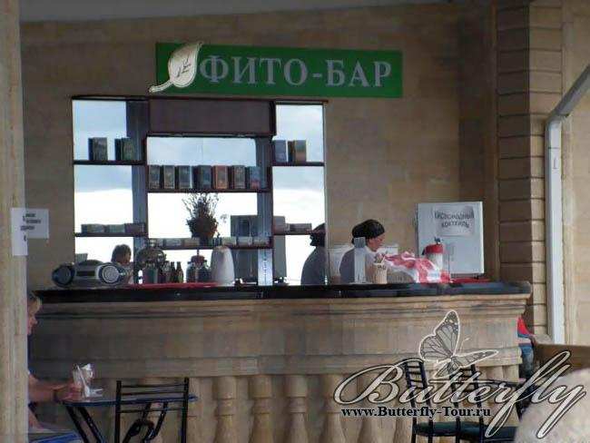

Slide 64
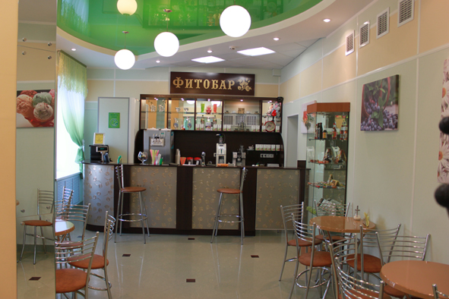

Slide 67
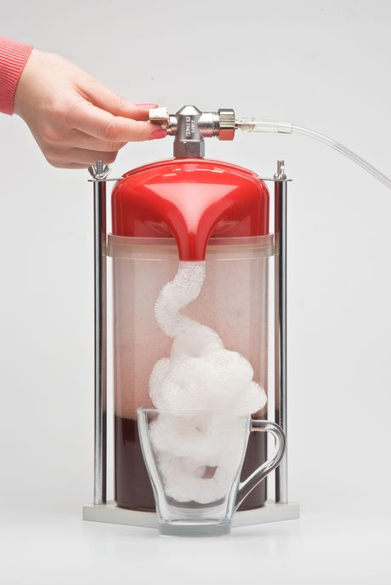

Slide 69
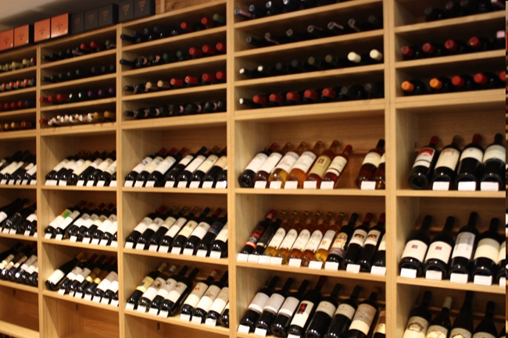
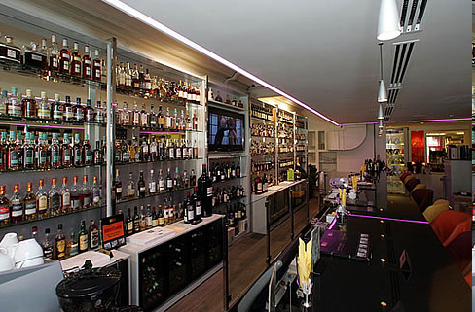
Винні бари

Slide 70
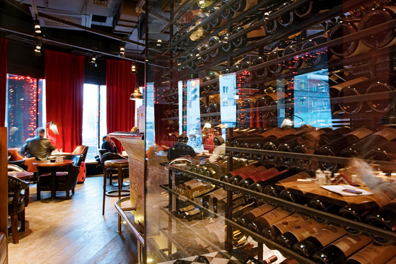

Slide 71
Холодильні винні шафи

Slide 77
Суші бар
Суші-бари – це бари які спеціалізуються на реалізації традиційної японської кухні.

Slide 80
Лаунж-бар
Лаунж-бар отримав свою назву від англійського lounge – вітальня, кімната для відпочинок.

